Slide 1


Slide 2
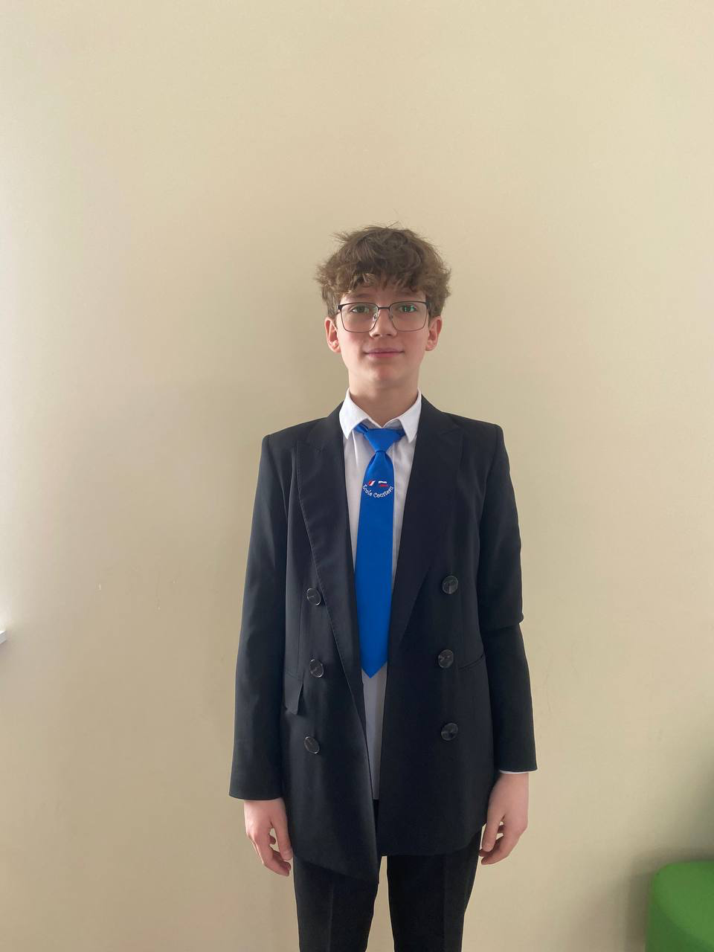
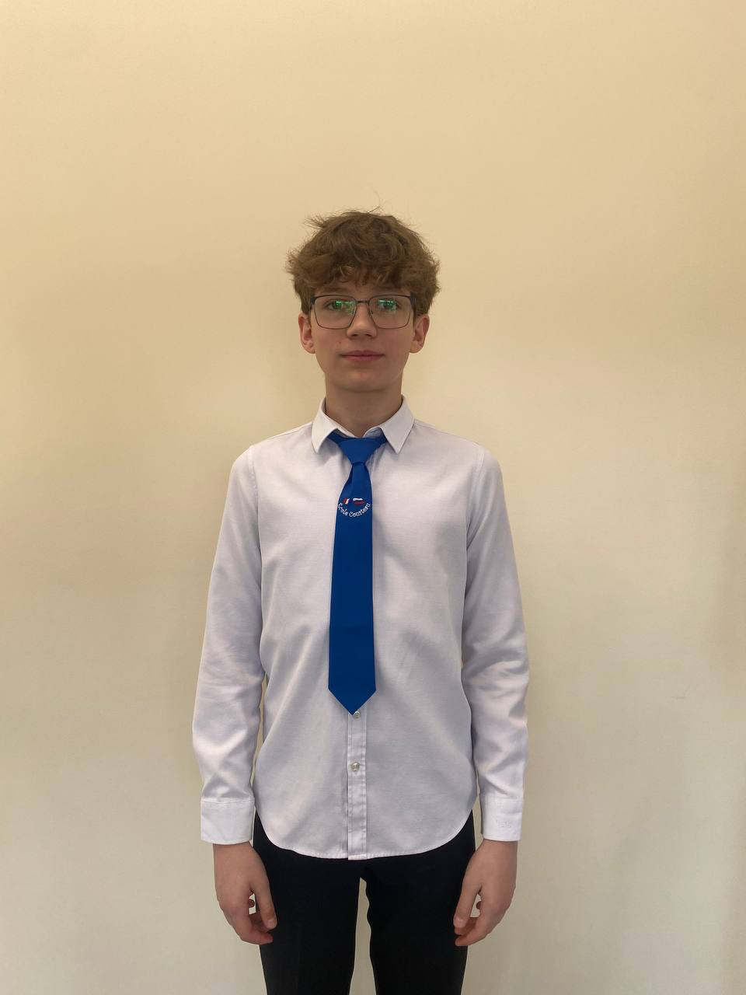
Варианты для мальчиков:
Чёрные брюки, белая рубашка и чёрный пиджак
Чёрные брюки и белая рубашка

Slide 3
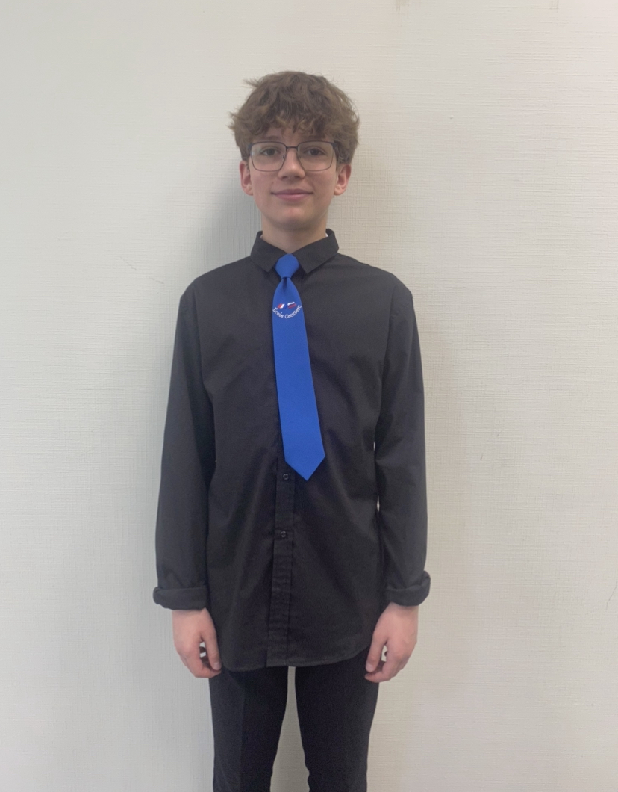
Варианты для мальчиков:
Чёрные брюки и чёрная рубашка

Slide 4
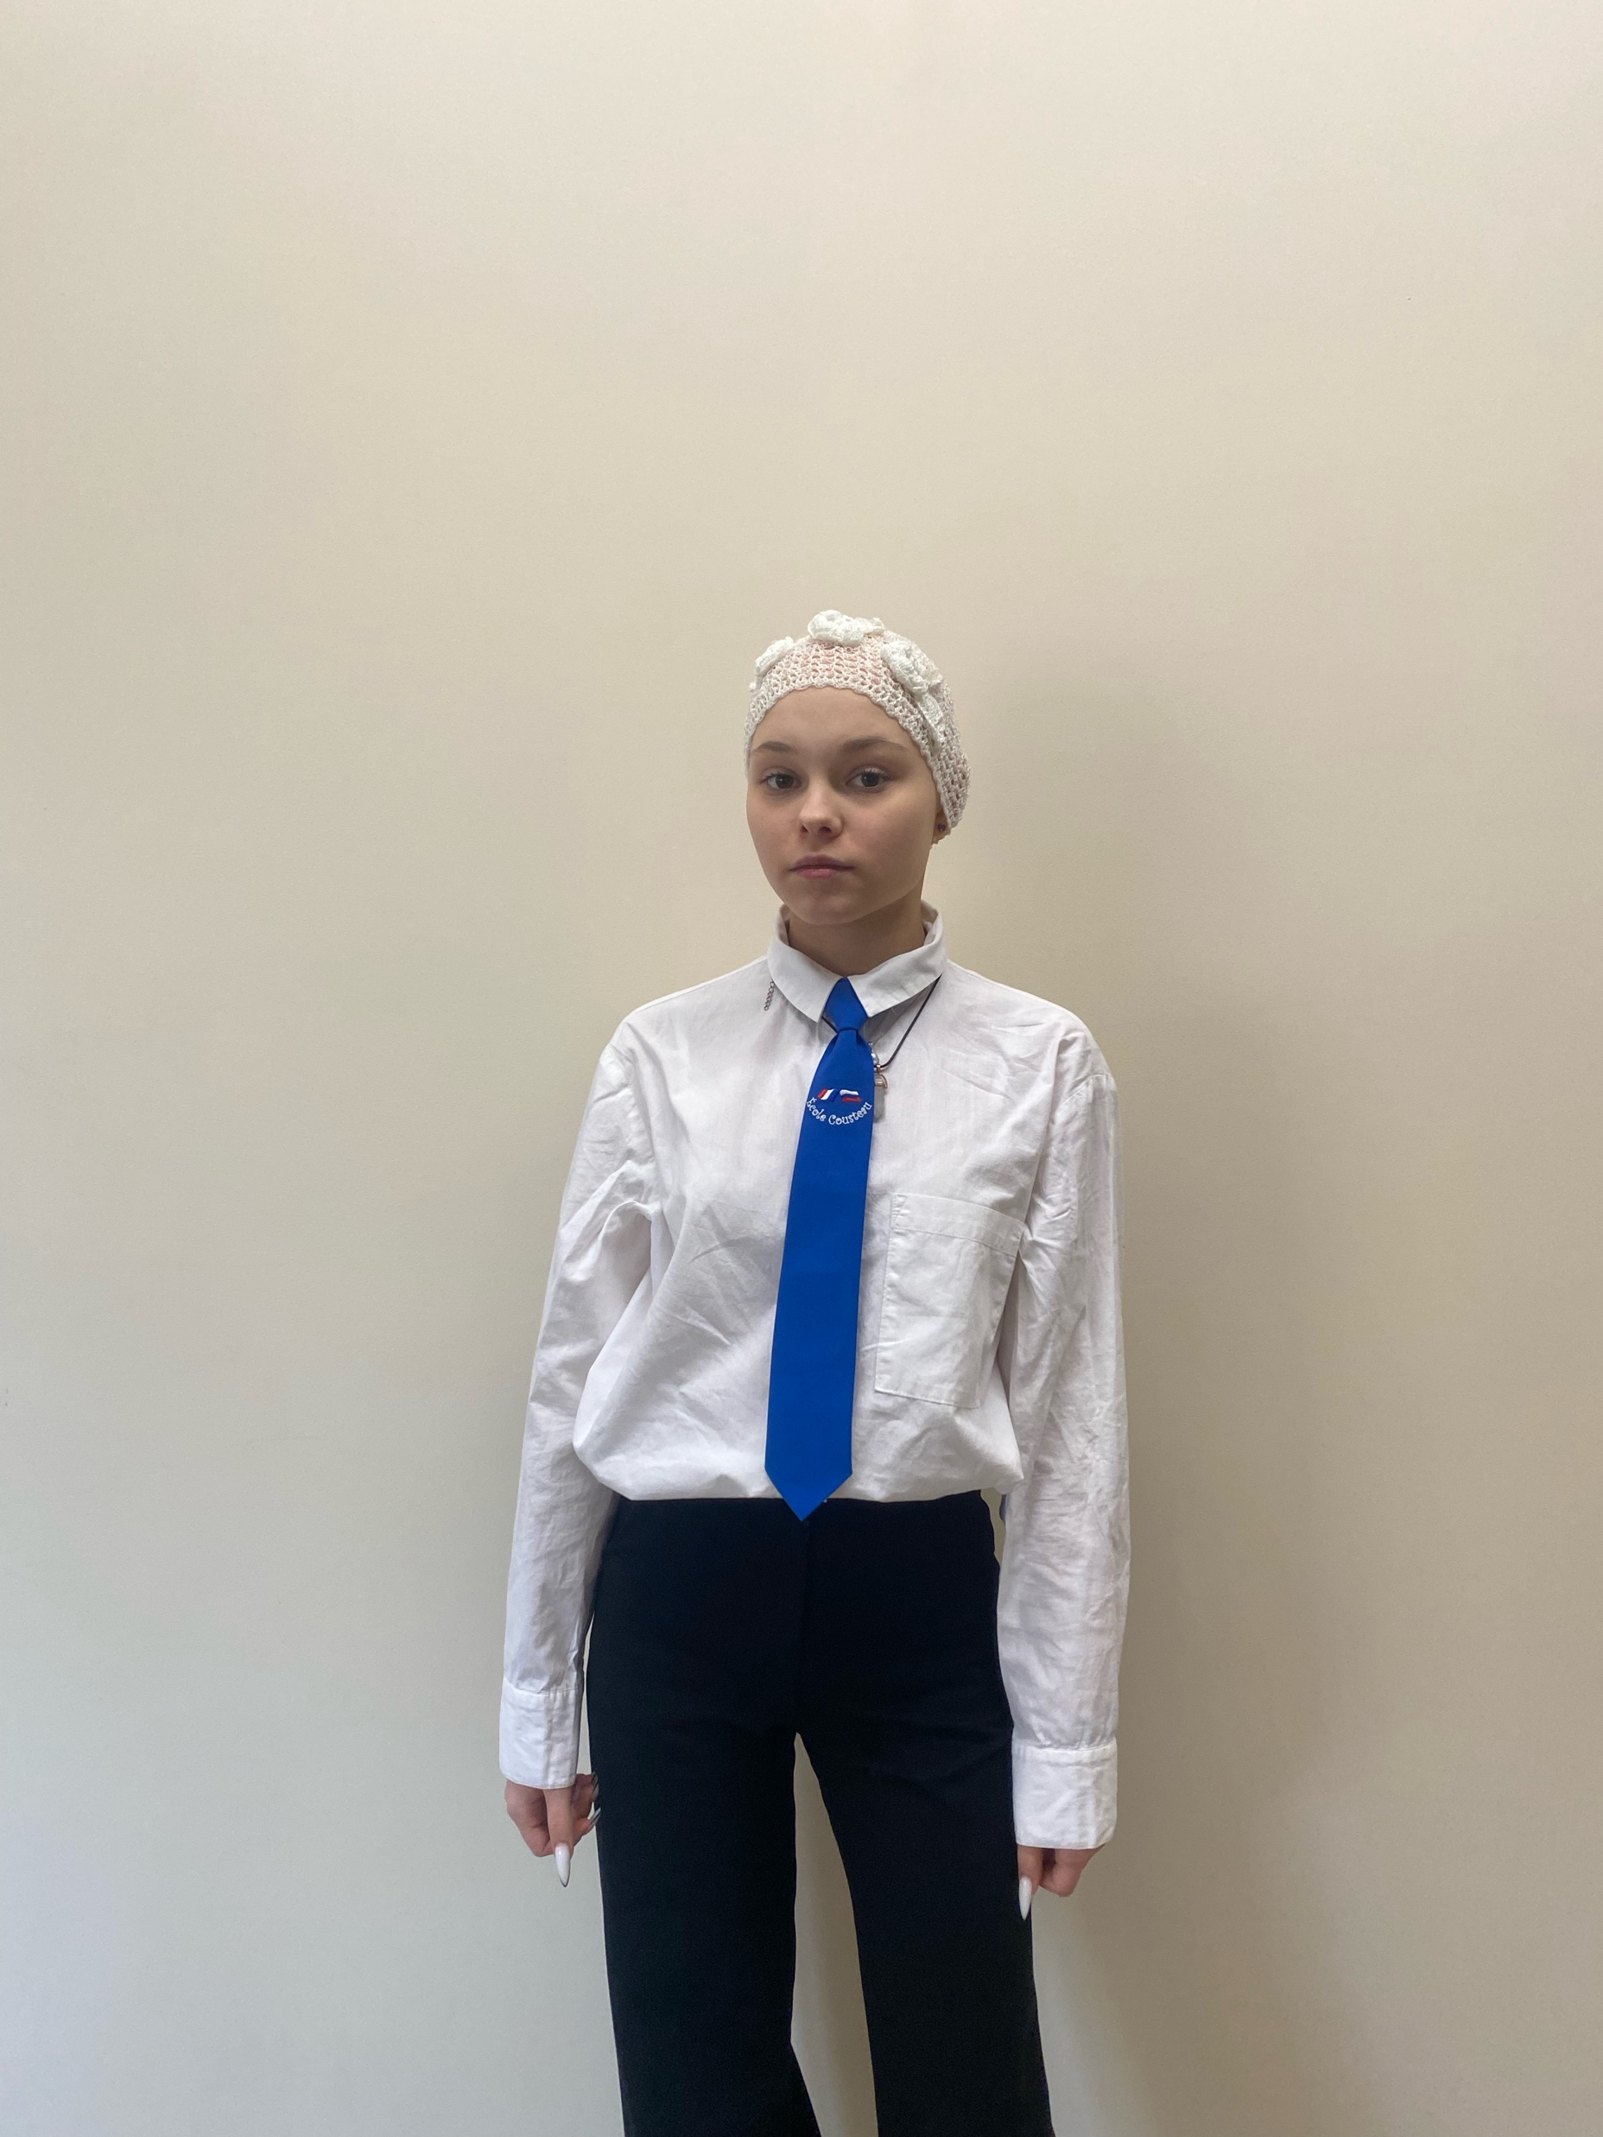
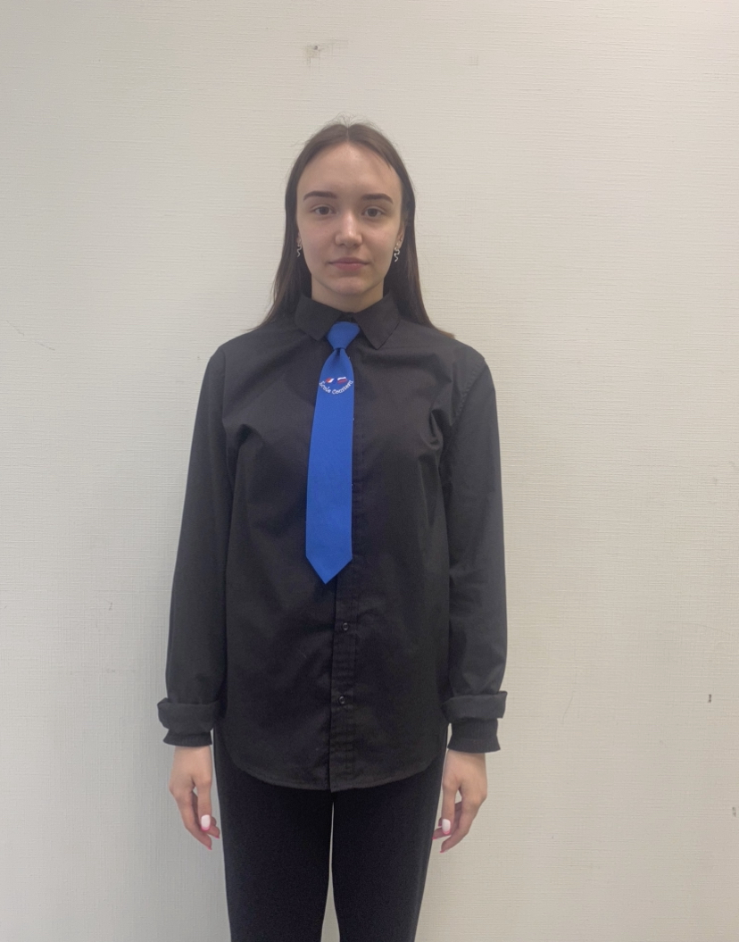
Варианты для девочек:
Чёрные брюки и белая рубашка
Чёрные брюки и чёрная рубашка

Slide 5
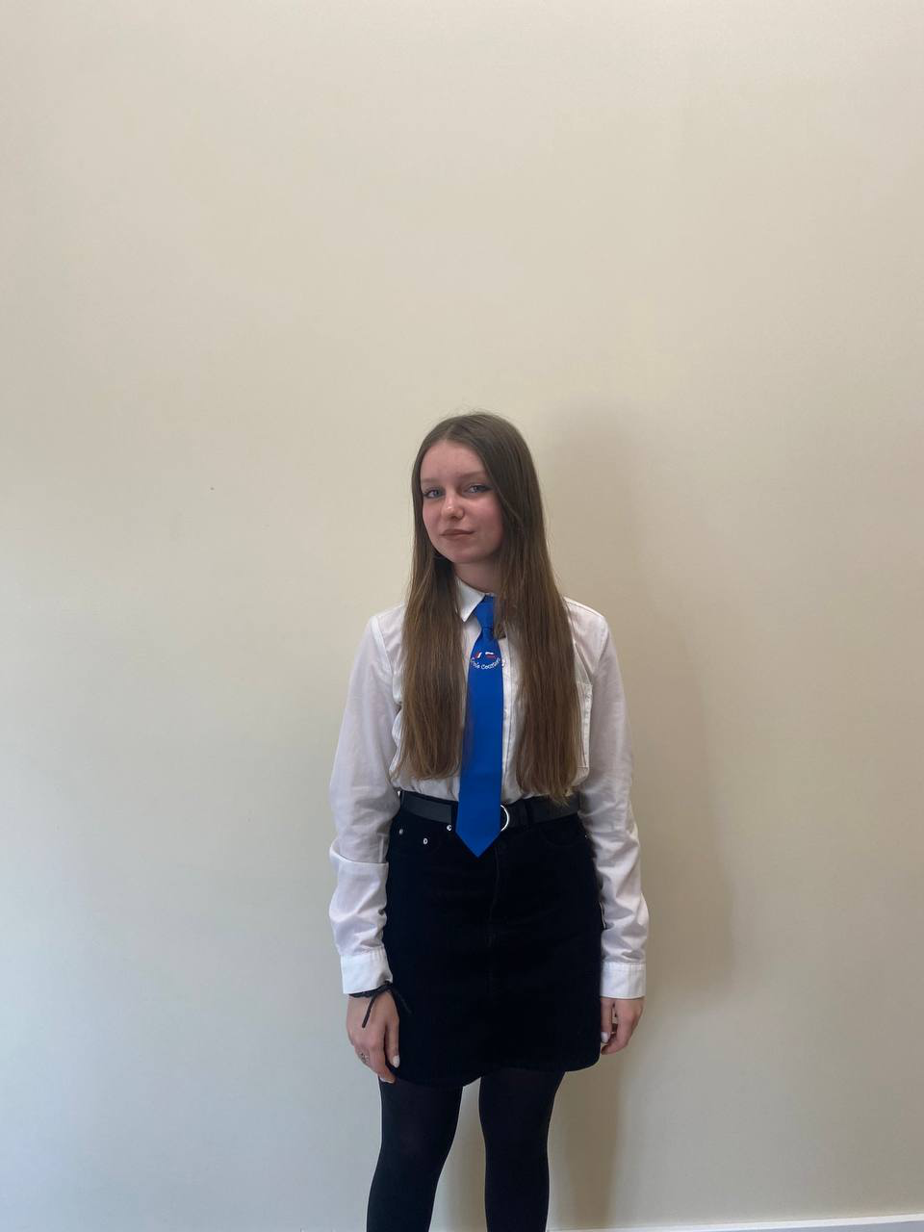
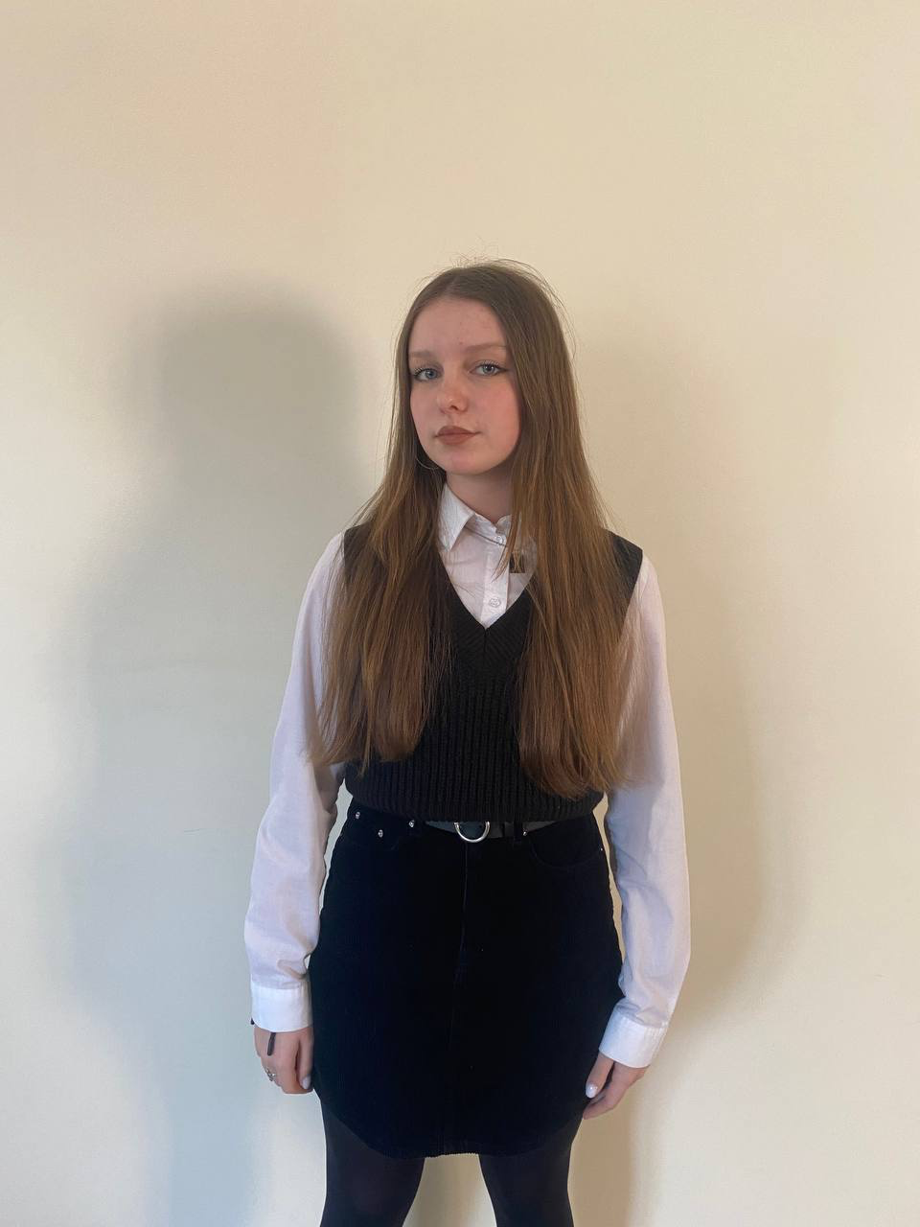
Варианты для девочек:
Чёрная юбка и белая рубашка
Чёрная юбка, белая рубашка и чёрная жилетка

Slide 6
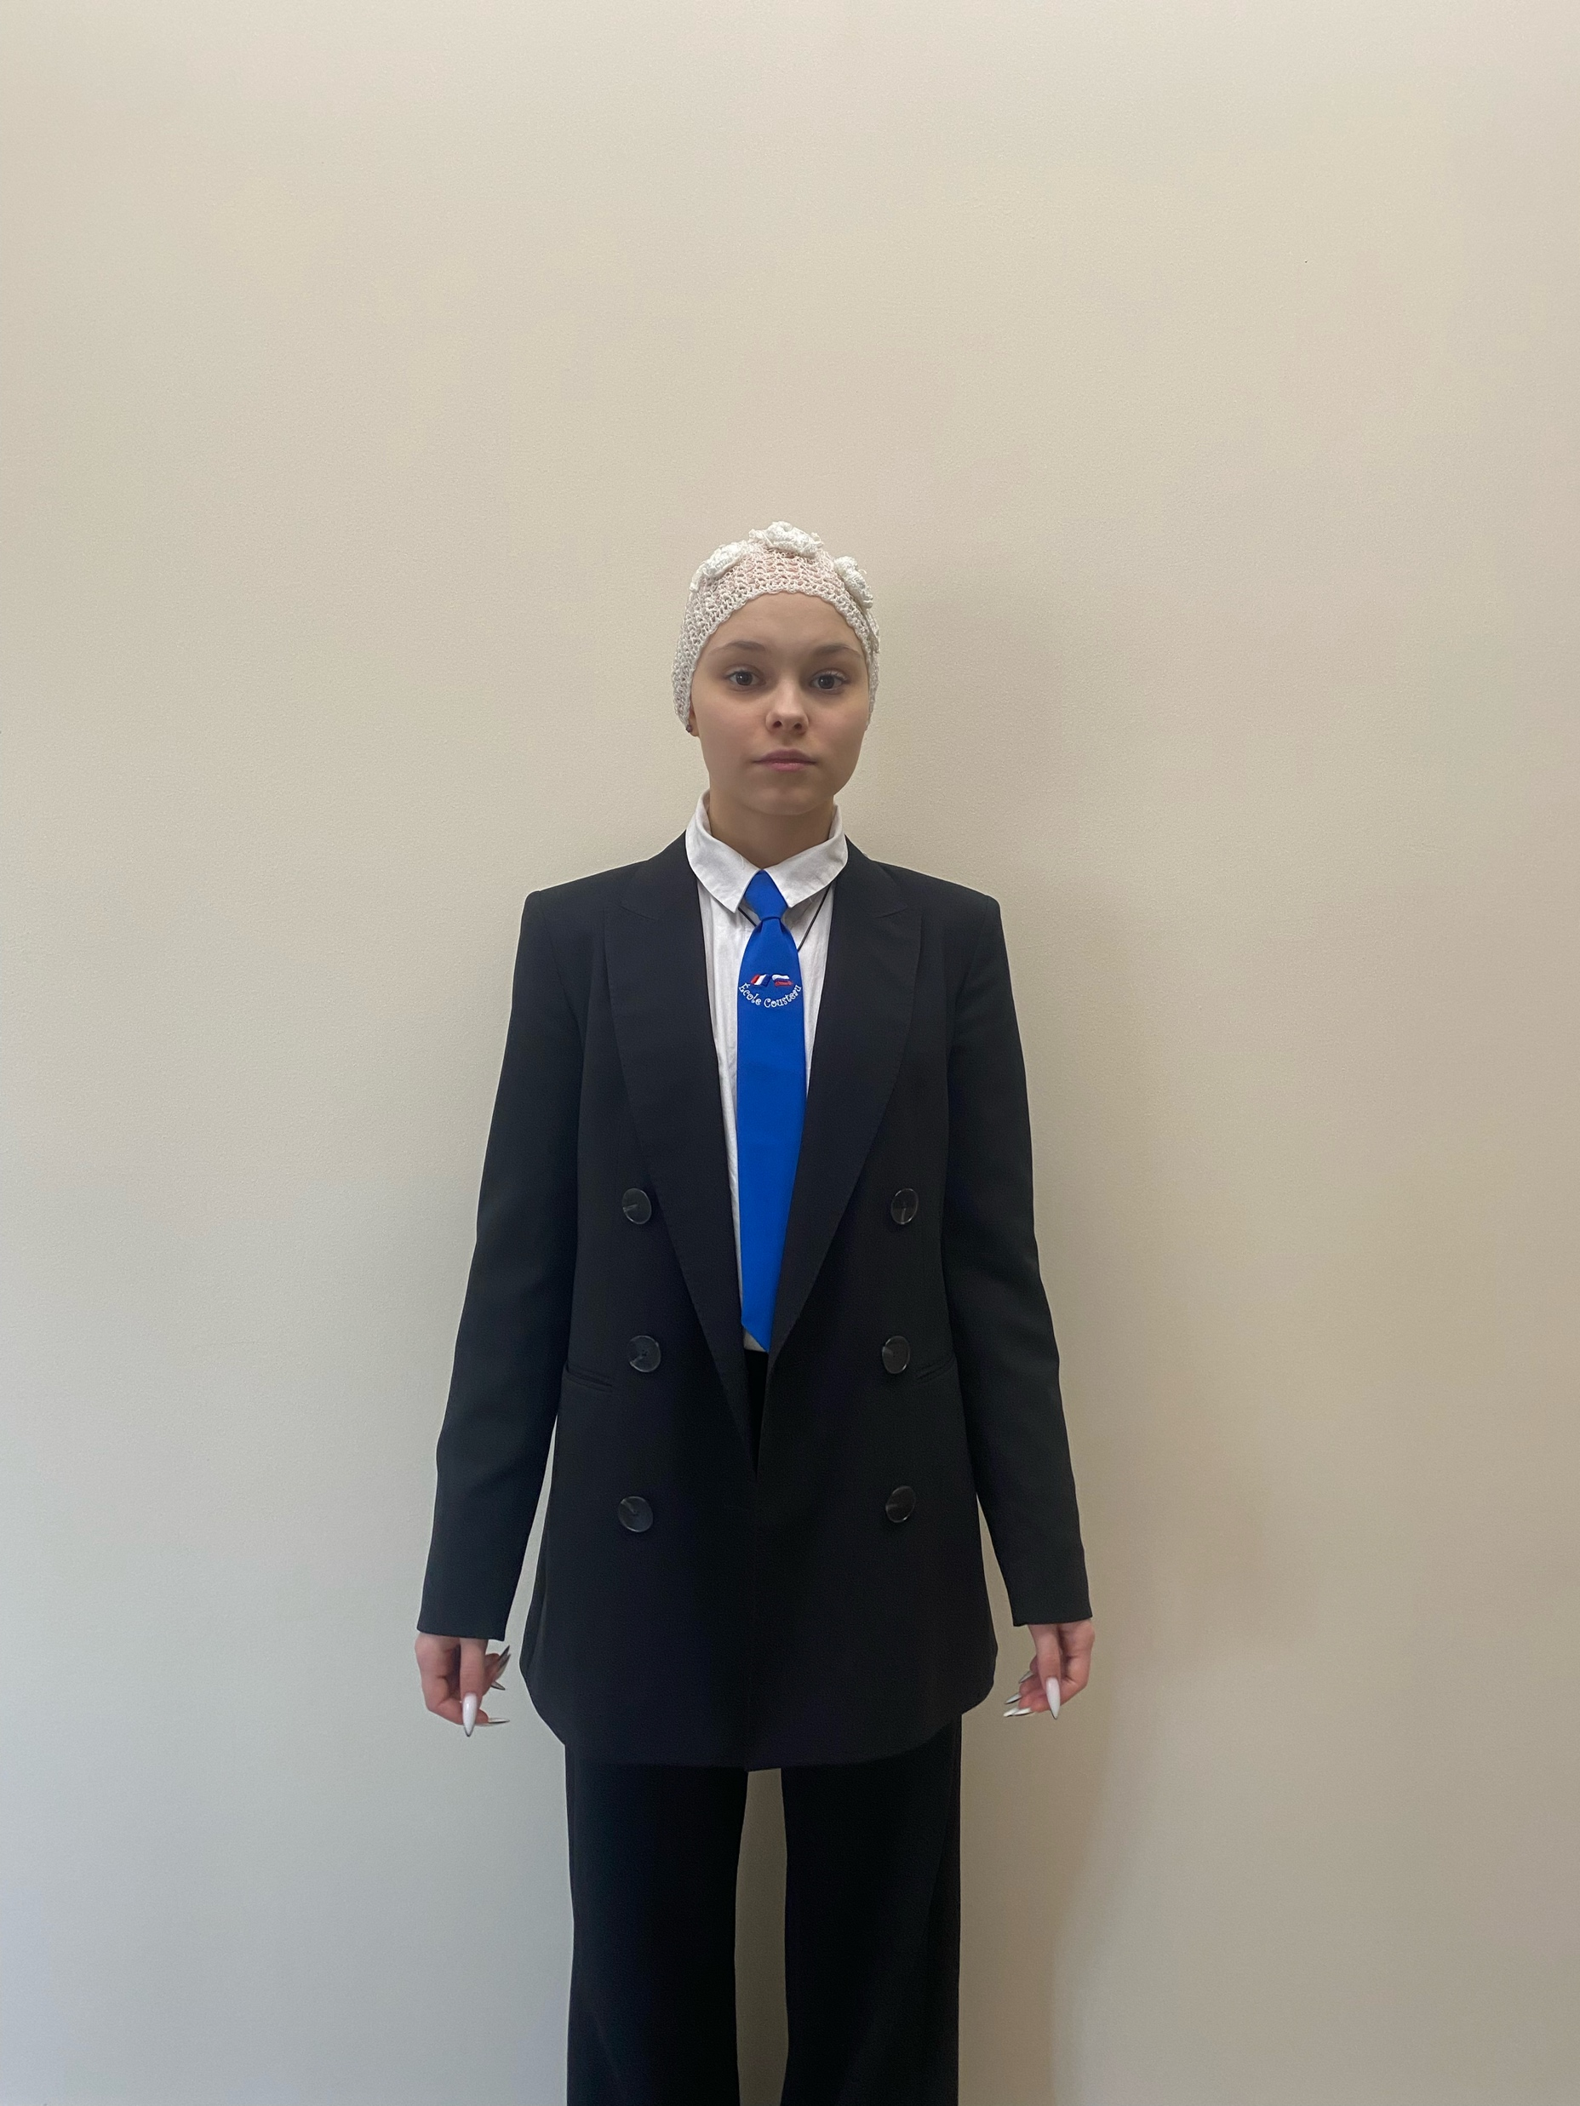
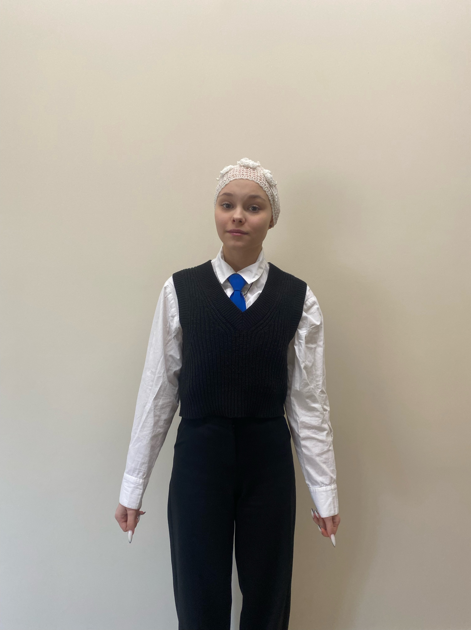
Варианты для девочек:
Чёрные брюки, белая рубашка и чёрный пиджак
Чёрные брюки, белая рубашка и чёрная жилетка

Slide 7
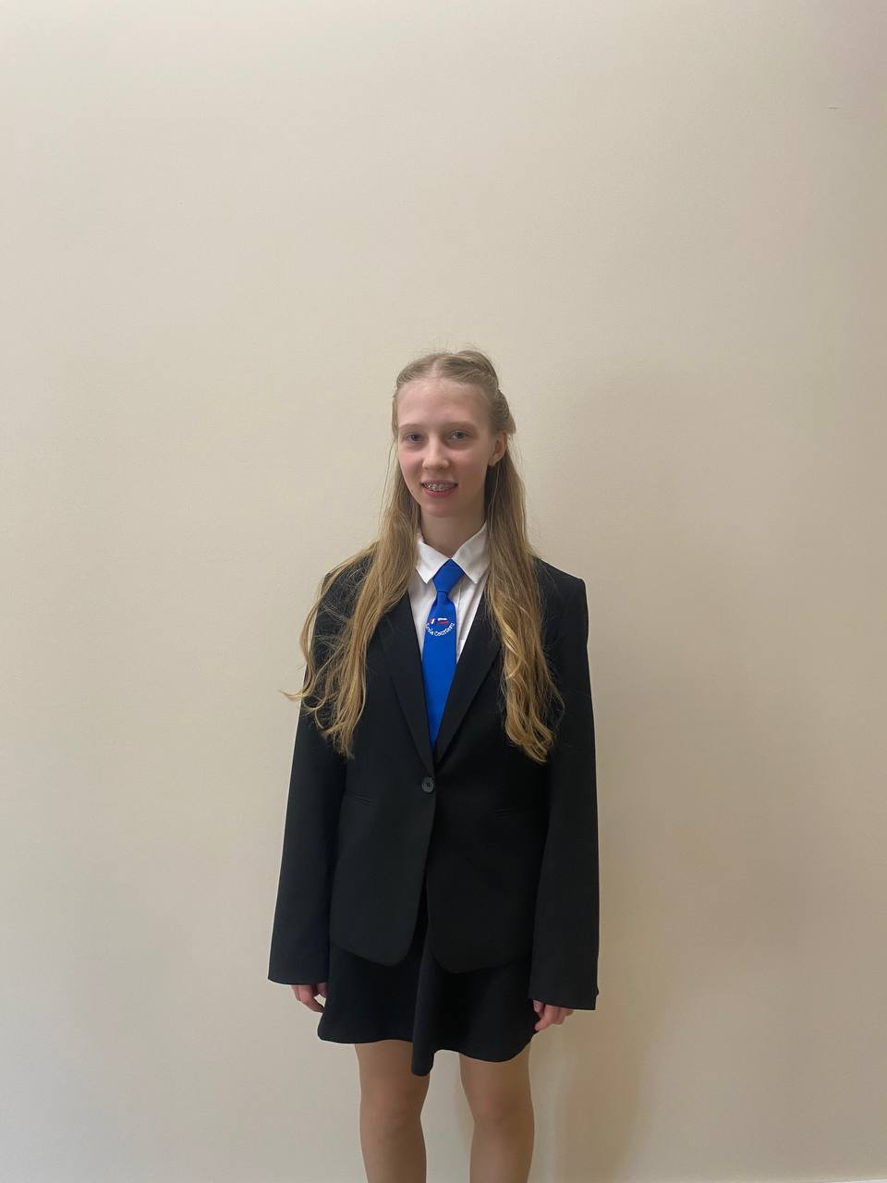
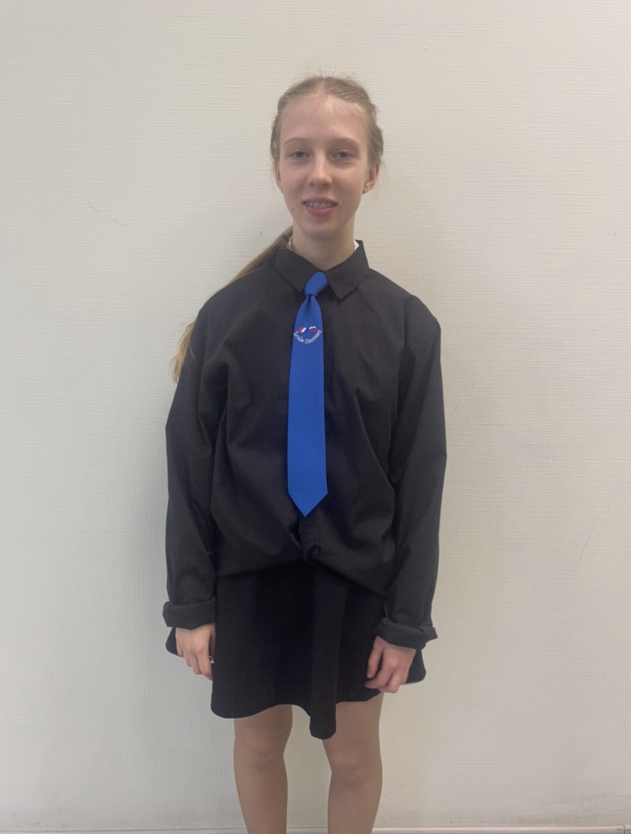
Варианты для девочек:
Чёрная юбка, белая рубашка и чёрный пиджак
Чёрная юбка и чёрная рубашка

Slide 8
Обязательный аксессуар со школьной символикой:
Галстук

Slide 9
Общие правила:
Сменная обувь делового стиля (бесшумная, без подсветки и т.д.)
Каблук не выше 5 сантиметров
Длина юбок и платьев не выше 5 сантиметров от колен

Slide 10
Запрещается носить:
Худи, толстовки, свитшоты
Свитера
Футболки
Джинсы и брюки спортивного фасона
Джоггеры, брюки с лампасами
Любой принт

